Slide 1
数字逻辑
总 结

Slide 2
第1章
数字逻辑电路的特点。
几种常用数制及数制间的转换。
几种常用的代码的构成。
几种机器数的表示方法。

Slide 3
第2章
基本逻辑运算及复合逻辑运算
逻辑代数的基本定律和基本规则
逻辑函数的描述方法及相互间的转换
逻辑函数的化简方法

Slide 4
一、基本门电路的逻辑符号
a
a
a
&
f
≥1
f
a
1
f
&
f
b
b
b
a
a
a
f
f
a
f
f
b
b
b
a
a
≥1
f
=1
f
b
b
S
a
a
f
f
a
y
b
b
a
S
=
f
a
b
f
b
S
TG
a
y
OC
x
f
b
en

Slide 5
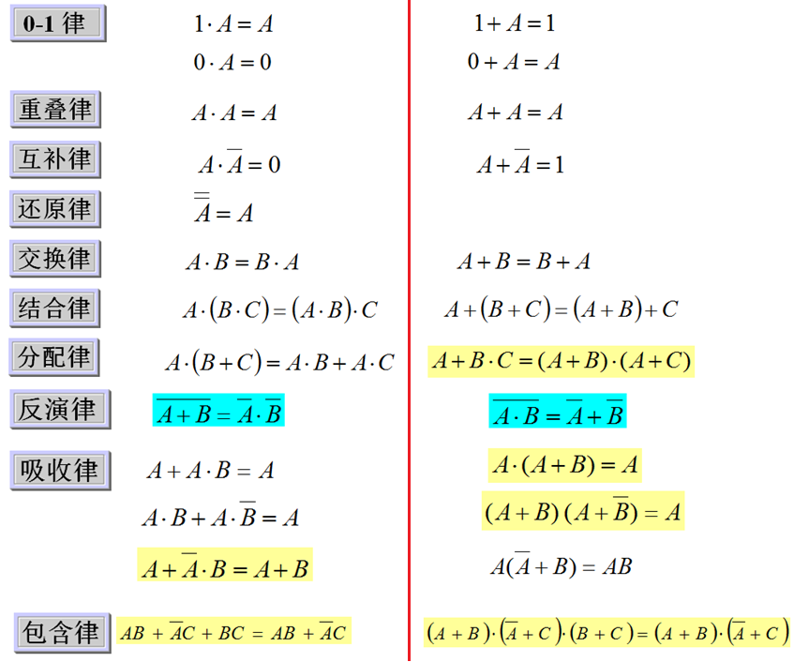
逻辑代数基本定律的对偶式描述

Slide 6
二. 逻辑代数的运算规则
（1）代入规则
任何一个含有某变量的等式，如果等式中所有出现此变量的位置均代之以一个逻辑函数式，则此等式依然成立。
（2）反演规则
对于任意一个逻辑函数式 f，做如下处理：
①运算符“.”与“+”互换,“⊕”与“⊙”互换;
②常量“0”换成“1”，“1”换成“0”；
③原变量换成反变量，反变量换成原变量。
那么得到的新函数式称为原函数式 f的反函数式 。
注意事项：
遵守“括号、乘、加”（即括号－与－或）的运算优先次序。必要时适当地加入括号。

Slide 7
不属于单个变量上的非号处理。
非号保留，而非号下面的函数式按反演规则变换。
将非号去掉，而非号下的函数式保留不变。
（3）对偶规则
对于任意一个逻辑函数式 f ，做如下处理：
①运算符“.”与“+”互换,“⊕”与“⊙”互换；
②常量“0”换成“1”，“1”换成“0”；
那么得到的新函数式称为原函数式 f 的对偶式 f ′。
对偶规则: 若两逻辑式相等，则它们对应的对偶式也相等。
即 若 f ₁ = f _{2 ,} 则 f ₁′= f ₂′。
注意事项：
运算顺序不变；
只变换运算符和常量，其变量是不变的。

Slide 8
三、 逻辑函数及其描述方法
一、逻辑函数
若以逻辑变量为输入，运算结果为输出，则输入变量值确定以后，输出的取值也随之而定。输入/输出之间是一种函数关系，并记为：
二、 逻辑函数的描述方法
1. 真值表
将输入变量的全部取值组合所对应的输出变量的取值，用表格的形式列举出来，称为真值表。

Slide 9
2. 逻辑函数式
将输入/输出之间的逻辑关系用与、或、非的运算式表示，即为逻辑函数式。
（1）逻辑函数式一般形式
任何一个逻辑函数式都可以通过逻辑变换写成以下五种形式：
与或式
或与式
与非－与非式
或非－或非式
与或非式

Slide 10
（2）逻辑式的两种标准形式
1）最小项之和式－－标准与或式
在n变量逻辑函数中，由所有n个变量以原变量或反变量的形式出现一次而组成的乘积项（与项）。
－－－最小项（Minterm）
n变量逻辑函数的最小项有2^{n}个。最小项通常用符号m_{i}来表示。
编号：把最小项中的原变量记为1，反变量记为0，当变量顺序确定后，按顺序排列成一个二进制数，则与这个二进制数相对应的十进制数，就是这个最小项的下标 i。
在一个与或逻辑式中，若所有的乘积项均为最小项，则该逻辑式称为最小项之和式。

Slide 11
2）最大项之积式－－标准或与式
在n变量逻辑函数中，由所有n个变量以原变量或反变量的形式出现一次而组成的或项（和项）。
－－－最大项（Maxterm）
n变量逻辑函数的最大项有2^{n}个。最大项通常用符号M_{i}来表示。
编号：把最大项中的原变量记为0，反变量记为1，当变量顺序确定后，按顺序排列成一个二进制数，则与这个二进制数相对应的十进制数，就是这个最大项的下标i。
在一个或与逻辑式中，若所有的或项均为最大项，则该逻辑式称为最大项之积式。

Slide 12
三变量逻辑函数的最小项
使最小项为1的变量取值
对应的
十进制数
最小项
a b c
编号
0 0 0
0 0 1
0 1 0
0 1 1
1 0 0
1 0 1
1 1 0
1 1 1
0
1
2
3
4
5
6
7
m₀
m₁
m₂
m₃
m₄
m₅
m₆
m₇
只有一种输入组合使对应的最小项为1，
而其他的组合都使它为0。

Slide 13
三变量逻辑函数的最大项
使最大项为0的变量取值
对应的十进制数
最大项
编号
a b c
0 0 0
0 0 1
0 1 0
0 1 1
1 0 0
1 0 1
1 1 0
1 1 1
0
1
2
3
4
5
6
7
M₀
M₁
M₂
M₃
M₄
M₅
M₆
M₇
只有一种输入组合使对应的最大项为0，
而其他的组合都使它为1。

Slide 14
3）最小项和最大项的性质
① n变量的全部最小项之和恒为1，全部最大项的之积恒为0。
② 任意两个最小项之积恒为0，任意两个最大项之和恒等于1 。
③ n变量的每一个最小（大）项有n个逻辑相邻项。
逻辑相邻项是指两个最小（大）项只有一个因子互为
反变量，其余因子均相同。

Slide 15
4）最小项和最大项的关系－－互为反函数
若给定
因为:
则：
－－求反函数
则：
－－求对偶式
－－求最大项之积式

Slide 16
逻辑函数表达式转换的方式
1. 最简与或式转换为最简与非-与非式
方法：对逻辑函数 Y 二次取反，即 。
2. 最简与或式转换为最简与或非式
方法：对逻辑函数 Y 的反函数 的最简与或式求反。
3. 最简与或式转换为最简或非-或非式
方法：对Y 的最简与或非式中的乘积项二次取反。

Slide 17
四、 逻辑函数的化简方法
最简“与或”式的标准：
包含的与项最少； －－门最少
各与项中的变量数最少。 －－门的输入端最少
一、公式化简法
二、卡诺图化简法
1. 卡诺图中最小项合并规律
几何位置相邻（逻辑相邻）的最小项均可以合并。
① 任何一个合并圈(即卡诺圈)所含的方格数为2^{n}个。
② 必须按照相邻规则画卡诺圈，几何位置相邻包括三种情况：
相接：即紧挨着的方格相邻；
相对：即一行（或一列）的两头、两边、四角相邻；
相重：即以对称轴为中心对折起来重合的位置相邻。
③ 2^{n}个方格合并，消去n个变量。

Slide 18
第3章
1. 理解二极管、三极管和MOS管的开关特性。
2. 熟练掌握常见逻辑门电路的电路结构、逻辑功能等。
3. 理解TTL门和COMS门的外特性。
4. 理解集成逻辑门电路的使用注意事项。
5. 了解集成逻辑门电路的命名方式。

Slide 19
一、一些概念：
高电平V_{H}：
输入高电平V_{IH}
输出高电平V_{OH}
低电平V_{L}：
输入低电平V_{IL}
输出低电平V_{OL}
二极管的单向导电性：
①外加正向电压（>V_{th}），
二极管导通，导通压降约为0.7V；
②外加反向电压，二极管截止。

Slide 20
1.双极型三极管输出特性
c
i_{c}(mA)
i_{b}= 70µA
i_{C}
i_{b}= 50µA
i_{b}= 40µA
放大区
b
饱和区
i_{b}= 30µA
i_{B}
i_{b}= 20µA
i_{b}= 10µA
e
i_{b}= 0
V_{ce}(V)
0
V_{CES}
截止区
放大区：发射结正偏，集电结反偏；v_{be}>u_{T}， v_{bc}<0；
起放大作用，i_{c} = βi_{b} 。
截止区：发射结、集电极均反偏，v_{bc}<0V，v_{be}<0V；
v_{be}<0.7V时， i_{b}≈0mA，i_{c}≈0mA；三极管截止。
饱和区：发射结、集电极均正偏； v_{be}>V_{T}， v_{bc}>V_{T}；
深度饱和状态下，饱和压降V_{CES} 约为0.3V。

Slide 21
2. MOS晶体管的符号
（1）NMOS晶体管的符号
（2）PMOS晶体管的符号
G
G
S
D
D
S
3. MOS晶体管的开关特性
（1）NMOS工作于开关状态
（2）PMOS工作于开关状态
V_{DD}
V_{DD}
D
S
D
S
G
S
G
D
T
T
V_{G}=H，T导通。
相当于开关闭合。
V_{G}=L， T截止。
相当于开关断开。
V_{G}=L，T导通。
相当于开关闭合。
V_{G}=H， T截止。
相当于开关断开。
S
D

Slide 22
2. TTL与非门的外特性及其参数
（1）电压传输特性
+5V
v_{o} /V
4
V_{OH}
3
a
y
V_{OHmin}
R
2
V_{i}
V_{o}
1
V_{0Lmax}
V_{OL}
V_{off}
v_{i} /V
0
1
V_{on}
2
V_{off} —关门电平 ，输出高电平的最小值（ 2.4V）时，对应的输入电压，即输入低电平的最大值 V_{ILmax} 。
V_{on} —开门电平 ，输出低电平的最大值（0.8V ）时，对应的输入电压，即输入高电平的最小值 V_{IHmin}。
v_{o}
V_{OH}
V_{T} —阈值电压(门槛电平)
理想化
V_{OL}
v_{i}
V_{T}=1.4V
V_{T}

Slide 23
（2）输入伏安特性
+5V
i_{i}/mA
i_{i}
I_{IH}
v_{i}/V
0
1
2
y
V_{T}
I_{IL}
v_{i}
I_{IS}
I_{IH} —输入高电平电流，即输入漏电流， 40μA。
I_{IL} —输入低电平电流。
I_{IS} —输入短路电流 , –1.6mA。

Slide 24
（3）输入负载特性
+5V
R_{i}
v_{i} =
(5–V_{be})
R_{i}+R₁
v_{i}
y
R_{i}较小时，v_{i} <V_{T}，相当于输入为逻辑“0”。
R_{i}较大时，v_{i}>V_{T}，相当于输入为逻辑“1”。
R_{i}
R_{i}
临界时：
v_{i} =
(5–V_{be}) =1.4v
R_{i}+R₁
+5V
R_{on}—开门电阻，
R_{i} > R_{on}(2.5KΩ)，v_{i}为高电平。
R₁
i
R_{off} —关门电阻，
R_{i} < R_{off}(0.8KΩ)， v_{i}为低电平。
v_{i}
T₁
R_{i}
TTL门电路输入端悬空时相当于“1”。

Slide 25
（4）输出负载特性
+5V
“1”
“0”
R₅
R
T₄
I_{OH}
F
I_{OH}
T₅
R
F
输出高电平时，为拉电流负载，I_{OH} =400μA。
+5V
+5V
+5V
R₅
R
R
T₄
F
I_{OL}
F
“1”
“0”
I_{OL}
T₅
输出低电平时，为灌电流负载，I_{OL} =16mA。

Slide 26
（5）负载能力的计算
I_{I H}
I_{I L}
I_{I H}
I_{I L}
I_{OH}
I_{OL}
“1”
I_{I H}
“0”
I_{I L}
I_{I H}
I_{I L}
I_{OH}=N₁×I_{IH}
I_{OL}=N₂×I_{IL}
得：N₁=I_{OH}/I_{IH}
得：N₂=I_{OL}/I_{IL}
输出高电平电流I_{OH}时，负载门的输入端不导通，因此N₁为输入端的个数
输出低电平电流I_{OL}时，负载门的输入端导通，因此N₂为负载门的个数
N₁、N₂反映出门电路能够驱动同类门的数量。
取 N ＝min（N₁，N₂） —称为扇出系数。

Slide 27
二、 分立元件门电路
一、二极管门电路
1. 二极管与门
2. 二极管或门
V_{CC}
VD₁
a
R
VD₂
VD₁
b
y
a
y
VD₂
R
b
y = ab
y = a+b
a
a
y
y
b
b

Slide 28
二、三极管门电路
2. 三极管或非门
1. 三极管非门（反相器）
Vcc
Vcc
R_{c}
R_{c}
y
y
R_{b1}
R_{b2}
a
T₁
T₂
b
a
R_{b}
T
y = a
a
a
y
y
b

Slide 29
三、MOS门电路
2. MOS与非门
1. MOS非门（反相器）
V_{DD}
V_{DD}
R
R
y
y
a
T₁
a
T
b
T₂
y = a
a
y
a
y
b

Slide 30
三、 CMOS 逻辑门电路
一、典型的CMOS门电路
1. CMOS非门
V_{DD}
V_{DD}
T2
T1
T2
a
y
y
T1
a
T3
y = a
b
T4
a
y
Notes:
互补对称式金属-氧化物-半导体

Slide 31
3. CMOS或非门
V_{DD}
a
T1
b
T2
y
T4
T3
a
y
b

Slide 32
四、门电路多余输入端的处理方法
1. TTL门电路多余输入端处理
（1） 接至固定电平
a
a
b
y
b
y
“1”
“0”
（2） 输入端并联
（3） 输入端悬空
a
a
b
y
b
y
“无连接”
2. CMOS门电路多余输入端处理
（1）多余输入端可接至固定电平或输入端并联。
（2） CMOS门电路多余输入端不能悬空。

Slide 33
第4章
1.正确理解组合器件的工作原理。
2.熟练掌握常用组合逻辑器件的逻辑功能及使用方法。
3.重点学习用中规模集成电路器件设计组合逻辑电路。
4.了解组合逻辑电路中的竞争与冒险。

Slide 34
一、组合逻辑电路的分析方法
组合逻辑电路的分析，就是从给定逻辑电路中找出输出和输入之间的逻辑关系，并确定电路的逻辑功能。
1. 组合逻辑电路分析的一般步骤
（1）根据给定的逻辑电路，从输入端开始，逐级推导出输出端的逻辑函数表达式，并加以化简。
（2）根据逻辑函数表达式列出真值表。
（3）用文字概括出电路的逻辑功能。
给定
逻辑图
逻辑
函数式
逻辑
真值表
确定
逻辑功能

Slide 35
二. 组合逻辑电路设计的一般步骤
（1）逻辑抽象
将文字描述的逻辑命题转换成真值表叫逻辑抽象。
分析因果关系，确定输入、输出变量；
对输入、输出变量进行逻辑赋值，即确定0、1 的具体含义；
根据输出与输入之间的逻辑关系列出真值表。
（2）根据真值表，写出相应的逻辑函数表达式。
（3）选定器件的类型（SSI、MSI、PLD等）。
（4）将逻辑函数表达式化简或变换为适当的形式。
（5）根据化简或变换后的逻辑函数表达式画出逻辑电路图。
SSI
函数式
化简
逻辑
电路图
逻辑
命题
逻辑
真值表
逻辑
函数式
选定
器件类型
函数式
变换
逻辑
电路图
MSI、PLD

Slide 36
三、 常用的组合逻辑电路
一、编码器
用数码表示特定对象的过程称为编码。在数字电路中用二进制代码表示有关的信号称为二进制编码。实现编码操作的电路就是编码器。
1.普通编码器
特点：
任意时刻输入I₀～I₇当中只允许一个输入变量有效，即取值为1（高电平有效）。
2. 二进制优先编码器
优先编码器：允许同时在n个输入端有多个输入信号有效，编码器按输入端编号的大小来排列优先级，只对同时输入的多个信号中优先权最高的一个进行编码。
3. 常用的集成编码器74LS148/74LS147

Slide 37
二、译码器
译码是编码的逆过程，即将具有特定含义的一组代码“翻译”出其原意的过程叫译码。实现译码功能的逻辑电路称为译码器。数字电路中，常用的译码器有二进制译码器、二－十进制译码器和显示译码器。
1. 二进制译码器
设二进制译码器的输入端为n个，则输出端为2^{n}个，且对应于输入代码的每一种状态，2^{n}个输出中只有一个有效（为1或为0），其余全无效（为0或为1）。
集成3线－8线译码器74LS138
2. 二－十进制译码器
3. 显示译码器

Slide 38
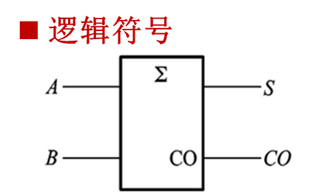
三、数据选择器（Data Selector）
数据选择器又称多路选择器（Multiplexer, 简称MUX）。每次在地址输入的控制下，从多路输入数据中选择一路输出。
输入数据的路数N与地址位数n 之间满足：N=2^{n} 。
1. 集成双4选1数据选择器74HC153
2. 集成8选1数据选择器74LS151
四、加法器（Adder）
1. 一位加法器
（1）半加器
不考虑低位进位，将两个一位二进制数A和B相加。
逻辑函数式

Slide 39
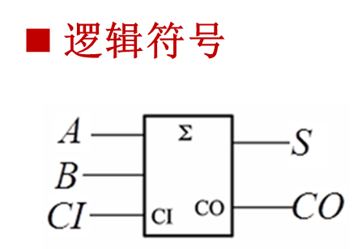
（2）全加器
考虑低位进位，将两个加数和低位进位一起相加。
逻辑函数式
五、数值比较器（Comparator）
用来将两个同样位数的二进制数A、B进行比较，并能判别其大小关系的逻辑器件，叫做数值比较器。

Slide 40
四、 用中规模集成电路实现组合电路设计
一、用译码器设计组合逻辑电路
n线—2^{n}线译码器有2^{n}个代码组合，包含了n变量函数的全部最小项。当译码器的使能端有效时，每个输出（一般为低电平输出）对应相应的最小项,即 。因此只要将函数的输入变量加至译码器的地址输入端，并在输出端辅以少量的门电路，便可以实现逻辑函数。
一般步骤：
①写出函数的标准与或表达式（最小项之和），并变换为与非-与非形式。
②画出用二进制译码器和与非门实现这些函数的接线图。

Slide 41
二、用数据选择器设计组合逻辑电路
如果一个数据选择器的地址变量个数为n，则对这个2^{n}选1的数据选择器的输出具有标准与或表达式的形式。
因为任何组合逻辑函数总可以用最小项之和的标准形式构成。所以，可利用数据选择器的输入 D_{i} 来选择地址变量组成的最小项m_{i} ，可以实现任何所需的组合逻辑函数。

Slide 42
五、 组合逻辑电路的竞争和冒险
一、竞争与冒险现象
在组合电路中，某一输入变量经不同途径传输后，由于门电路的传输延迟时间的不同，则到达电路中某一会合点的时间有先有后，这种现象称为竞争。
由于竞争而使电路输出出现不符合门电路稳态下的逻辑功能的现象，即出现了尖峰脉冲（毛刺），这种现象称为冒险。
注意：竞争的存在不一定都会产生毛刺。
由于不同传输路径的门电路延迟造成的竞争－－自竞争。

Slide 43
二、竞争－冒险现象的检查方法
1. 代数识别法
一个变量以原变量和反变量出现在逻辑函数F中时，则该变量是具有竞争条件的变量。如果消去其他变量（令其他变量为0或1），留下具有竞争条件的变量:
①若函数出现
产生负的尖峰脉冲的冒险现象，－－“0”型冒险。
②若函数出现
产生正的尖峰脉冲的冒险现象， －－“1”型冒险。

Slide 44
三、竞争－冒险现象的消除
1. 接入滤波电容法
2. 引入选通脉冲法
3. 修改逻辑设计法－－增加冗余项
只要在其卡诺图上两卡诺圈相切处加一个卡诺圈，即增加了一个冗余项，就可消除逻辑冒险。

Slide 45
第5章
1. 正确理解常用触发器的工作原理。
2. 熟练掌握触发器的逻辑功能及动作特点。
3. 重点掌握各种触发器的波形图的画法。

Slide 46
触发器是构成时序逻辑电路的基本单元。它是一种具有记忆功能，能储存1位二进制信息的逻辑电路。
触发器的特点
①具有两个稳定的状态，用来表示电路的两个逻辑状态；
②在输入信号作用下，可以被置成“0”状态或“1”状态；
③当输入信号撤消后，所置成的状态能够保持不变。
状态说明
输入信号作用前的触发器状态称为现态，用Q^{n}和Q^{n}表示。
输入信号作用后触发器的状态称为次态，用Q^{n+1}和Q^{n+1}表示。

Slide 47
各种触发器的特性方程
一、RS触发器
二、JK触发器
三、D触发器
四、T触发器
五、T′ 触发器

Slide 48
由D触发器转换为其他类型触发器
1. D触发器转换为JK触发器
D触发器的特性方程：
JK触发器的特性方程：
令：
2. D触发器转换为T和T′ 触发器
D触发器的特性方程：
T触发器的特性方程：
令：
T′ 触发器的特性方程：

Slide 49
由JK触发器转换为其他类型触发器
1. JK触发器转换为D触发器
2. JK触发器转换为T触发器
JK触发器的特性方程：
JK触发器的特性方程：
D触发器的特性方程：
T触发器的特性方程：
令：
令：

Slide 50
电路结构、逻辑功能、触发方式的关系
逻辑功能
电路结构
触发方式
RS触发器
D触发器
JK触发器
T触发器
T'触发器
基本RS结构
同步RS结构
主从结构
维持阻塞结构
边沿结构
电平触发
脉冲触发
边沿触发
触发器作为一个独立的功能模块，使用者主要关注触发器的逻辑功能和触发方式。

Slide 51
第6章
1. 熟练掌握时序逻辑电路的基本分析和设计方法。
2. 熟练掌握寄存器的逻辑功能和使用方法。
3. 熟练掌握计数器的逻辑功能和使用方法。
4. 熟练掌握利用中规模集成器件设计时序逻辑电路的方法。

Slide 52
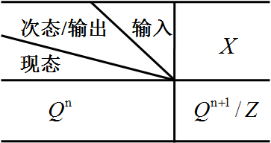
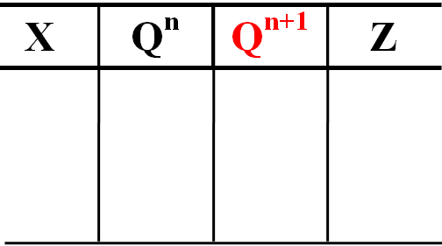
一、时序逻辑功能的描述方法
1. 逻辑方程式
输出方程
驱动方程（激励方程、输入方程）
状态方程
2. 状态转换表
简称状态表，是用列表的方式来描述时序逻辑电路输出Z、次态Q^{n+1}和外部输入X、现态Q^{n}之间的逻辑关系。
时序逻辑电路状态表
时序逻辑电路状态表

Slide 53
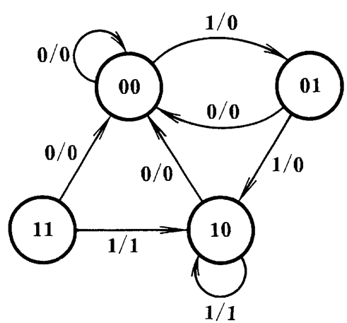

3. 状态转换图
简称状态图，是用几何图形的方式来描述时序逻辑电路输入X、输出Z以及状态转移规律之间的逻辑关系。
电路状态是多个触发器的状态组合。
X / Z
4. 时序图
时序图即为时序电路的工作波形图，它以波形的形式描述时序电路内部状态Q、外部输出Z随输入信号X变化的规律。

Slide 54
二、时序逻辑电路的分析方法
时序逻辑电路的分析，就是根据给定的时序逻辑电路图，找出该时序逻辑电路在输入信号及时钟信号作用下，电路的状态及输出的变化规律，从而了解该时序逻辑电路的逻辑功能。
分析时序逻辑电路的基本步骤
① 根据给定逻辑图，写出时序电路的输出方程和各触发器的驱动方程；
② 将驱动方程代入所用触发器的特征方程，获得时序电路的状态方程；
③ 根据时序电路的状态方程和输出方程，建立状态转换表；
④ 由状态转换表画出状态图，进而画出波形图。
⑤ 分析电路的逻辑功能。

Slide 55
三、常用的时序逻辑电路
1、数据寄存器和移位寄存器
2、计数器
（1）由触发器构成的同步、异步计数器（二、十）
（2）集成计数器
（3）任意进制计数器
（4）由寄存器器构成的环形、扭环形计数器

Slide 56
四、任意进制计数器
假定已有的是N进制计数器，而需要得到M进制计数器。
（1）当M<N时
使计数过程跳过N－M个状态，在M个状态中循环。
1）置零法（清零法或复位法）
基本思路：计数器从全“0”状态S₀开始计数，计满M个状态后产生清“0”信号，使计数器恢复到初态S₀。
S
0
S
1
S
2
S
3
①异步清零计数器
利用S_{M}状态进行译码产生清“0”信号。
S
N-1
M个
S
S
②同步清零计数器：
利用S_{M-1}状态进行译码产生清“0”信号。
N-2
N-M个
M-2
暂留状态
S
N-3
S
M
S
M-1

Slide 57
2）置数法（置位法）
基本思路：通过给计数器重复置入某个数值的方法跳过N－M个状态，从而获得M进制计数器。置数操作可以在任何一个状态下进行。
S₀
S₁
S₂
S_{i}
①异步置数计数器：
利用S_{i+1}状态进行译码产生置数信号。
S_{N-1}
M个
S_{i+1}
②同步置数计数器：
利用S_{i}状态进行译码产生置数信号。
N-M个
S_{K+1}
S_{k}
S_{j}
S_{j-1}

Slide 58
3、任意进制计数器
（2）当M>N时， 必须将多片计数器级联。
1）整体清“0”法或整体置数法
基本思路：先将n片计数器级联组成N^{n}（N^{n}>M）进制计数器，计满M个状态后，采用整体清“0”或整体置数法实现M进制计数器。
2）分解法
基本思路：将M=M₁×M₂×…M_{n}，其中M₁、M₂、…M_{n}均不大于N，则用n片计数器分别组成M₁、M₂、…M_{n}进制的计数器，然后级联即可构成M进制计数器。
芯片级联的方式：
①串行进位方式：以低位片的进位输出信号C作为高位片的时钟输入信号CP 。
②并行进位方式：以低位片的进位输出信号C作为高位片的使能信号。

Slide 59
五、 时序逻辑电路的设计
同步时序电路设计
1. 同步时序电路设计的基本原则
用SSI设计：触发器和门电路的数目最少，输入端数目最少。
用MSI设计：集成电路的数目最少，种类最少，连线最少。
2. 同步时序电路设计的基本步骤
逻辑
抽象
状态
化简
状态
分配
触发器
选型
自启动
检查
时序逻辑
问题
原始
状态图
最简
状态图
状态
转换表
电路
方程式
逻辑
电路图

Slide 60
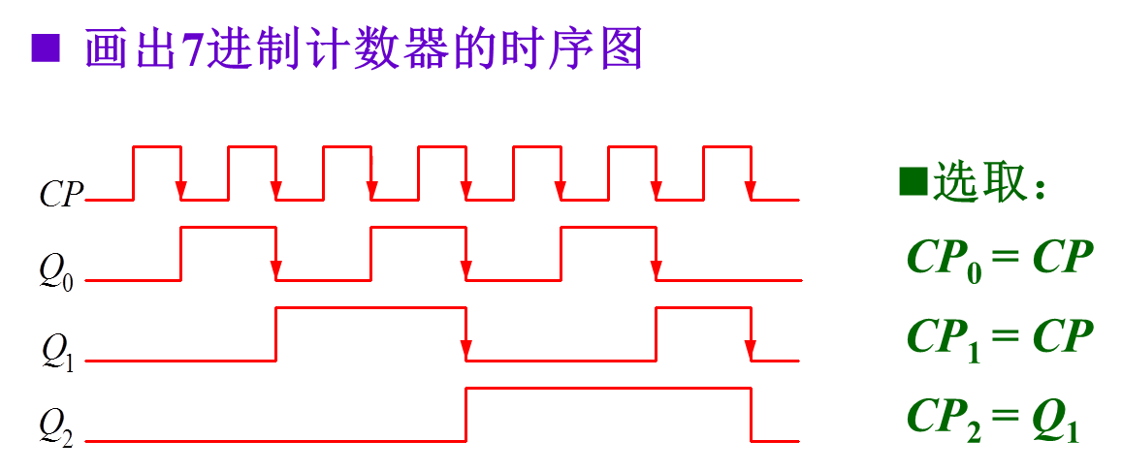
二、异步时序电路设计
异步时序电路的设计比同步电路多一步，即求各触发器的时钟方程。
（1）根据设计要求，进行状态编码后，列出状态转换表。
（2）选择触发器。
（3）求各触发器的时钟方程，即为各触发器选择时钟信号。
为触发器选择时钟信号的原则是：
①触发器状态需要翻转时，必须要有时钟信号的翻转沿送到。
②触发器状态不需翻转时，“多余的” 时钟信号越少越好。

Slide 61
第7章
1. 了解半导体存储器的基本概念如分类、性能指标等。
2. 了解半导体存储器的基本结构。
3. 了解PLD的分类和特点。
4. 了解CPLD和FPGA。
5. 了解HDL语言。
6. 掌握低密度PLD的基本结构。

Slide 62
第8章
1. 熟练掌握单稳态触发器、施密特触发器和多谐振荡器的工作特点，了解其应用。
2. 正确理解555定时器的电路结构与引脚功能。
3. 重点掌握由555定时器构成的单稳态、施密特触发器及多谐振荡器的输出波形图及一些参数的计算。

Slide 63
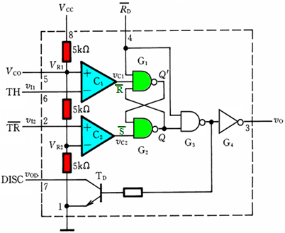
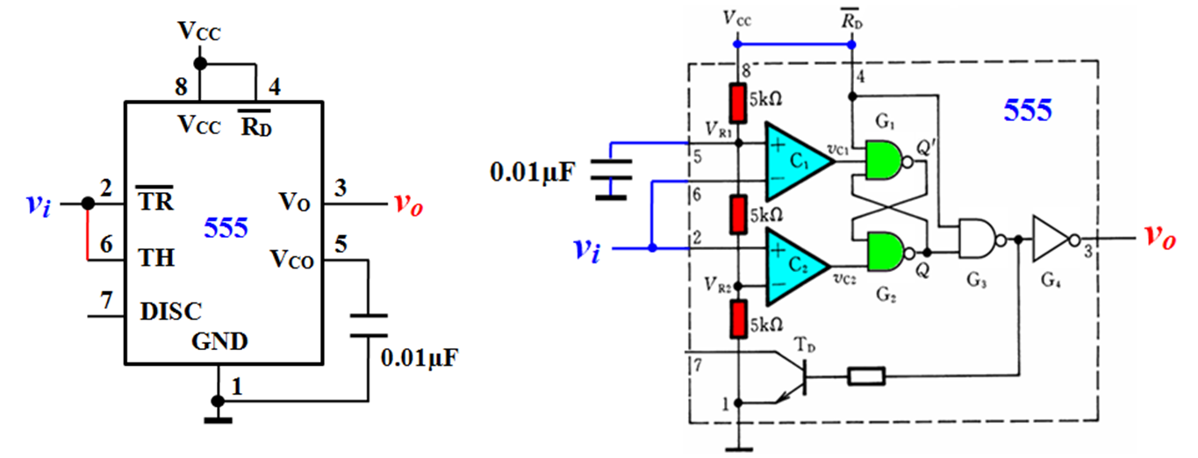
一、555定时器的电路结构与引脚功能
二、用555定时器构成施密特触发器

Slide 64
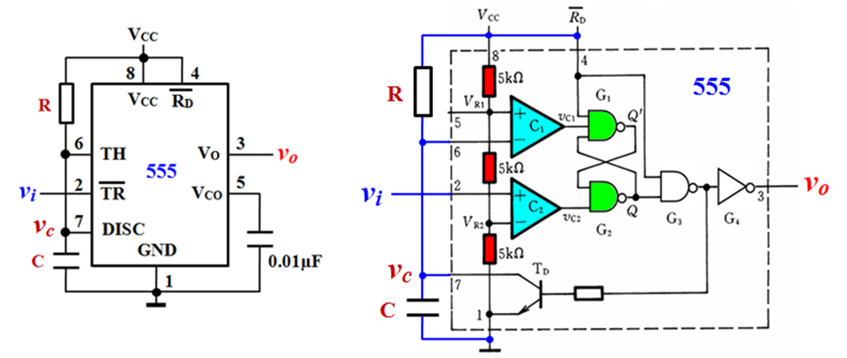
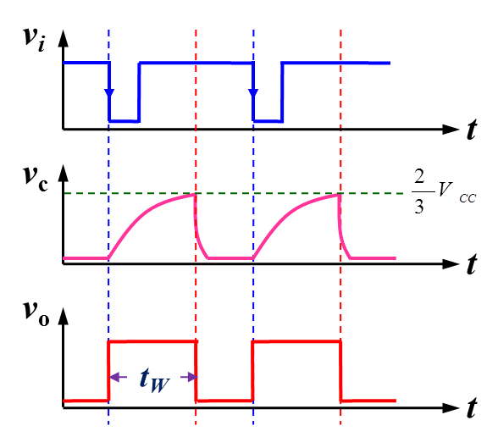
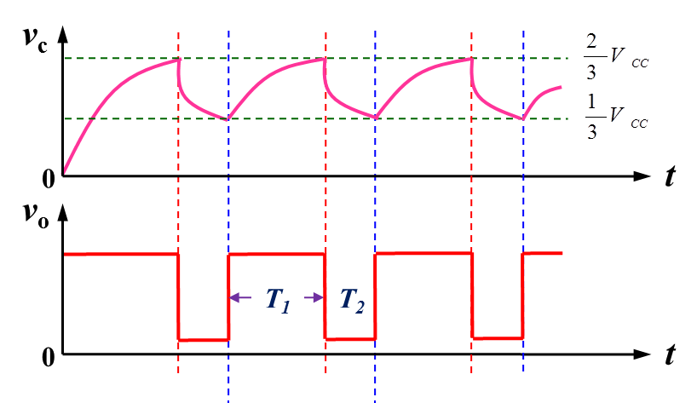
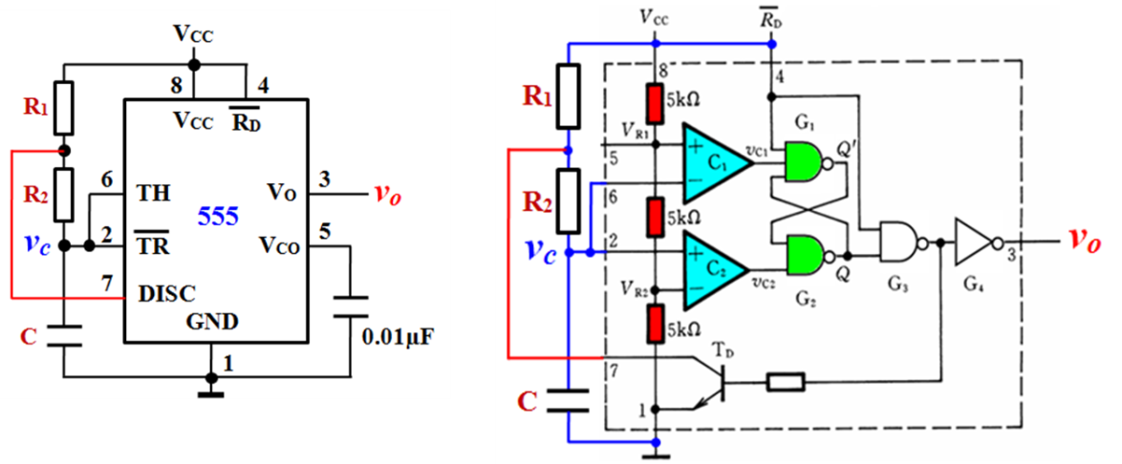
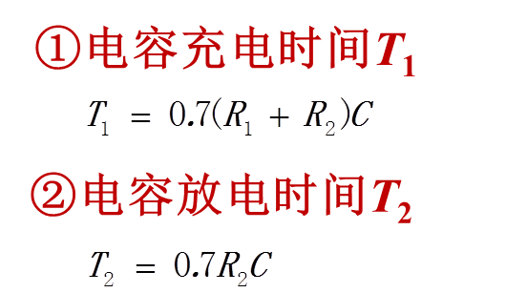
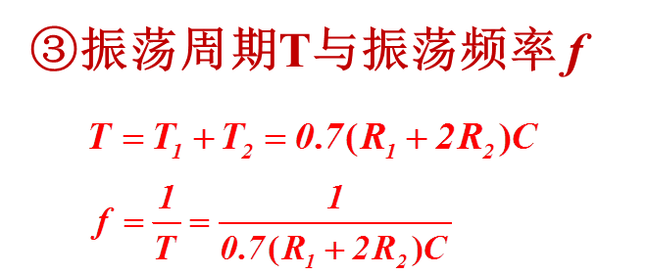
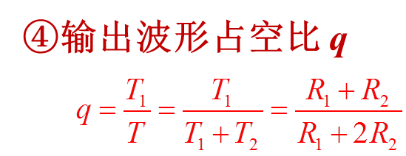
三. 用555定时器构成单稳态触发器
输出脉冲宽度
四. 用555定时器构成多谐振荡器

